Slide 1

Crise de confiance et mal-information : comment aider les parents à faire le tri ?
Université de Paix asbl
Universitedepaix.org

Slide 2
Plan
Un contexte social clivant et empli de doute
Comment adapter sa posture ? Une approche relationnelle
Prolongement : des pistes structurelles
  Quelle posture aborder en tant que professionnel-le, dans la communication avec les parents ?
  Comment les rejoindre pour nourrir un véritable partenariat dans la relation éducative ?
  Comment les accompagner et leur donner des clés pour leur permettre de vivre des relations de famille qui leur conviennent tout en convenant aux enfants ?

Slide 3
1. un contexte social clivant & empli de doute
Université de Paix asbl
Universitedepaix.org

Slide 4
morcellement social, climat de compétition et de jugement
Individualisation / morcellement social : esseulement
Compétition et omniprésence du jugement dans la relation éducative
  « Qui sera le meilleur parent ? », de l'allaitement au temps d'écran
  Discours très normatifs
  Pression qui pèse sur tous les adultes en charge de l'éducation
    Dans les familles, groupes d’amis, mais aussi entre collègues Mamans influenceuses avec vie parfaite
    Société de la comparaison (// ce que vivent les ados)
    => impact sur confiance en soi

Slide 5
Un contexte informationnel empreint de doute
Crise de confiance envers les informations « traditionnelles », envers les institutions, envers les « sachants »
  Difficulté à faire le tri, inégalités dans les capacités de discernement (non-apprises par l'école)
Surabondance d'informations et de malinformation
  Ex. groupes sur réseaux sociaux, fake news, forums où chaque personne a son avis + jugements à l'emporte pièce

Slide 6
2. Comment adapter sa posture ? Une approche relationnelle
Université de Paix asbl
Universitedepaix.org

Slide 7
Rejoindre l'autre dans ses difficultés
Nous vivons toutes et tous les pressions – Déculpabiliser
Emotions, besoins et préoccupations
Accueil de l'anxiété/de l'impuissance, du sentiment d'être dépassé-e, etc.
Outil : la reformulation (ou écoute active / empathique)
    Mise en pratique : partage d’une difficulté éducative en tant que parent puis reformulation/écoute active/empathie

Slide 8
Valoriser les bonnes pratiques, nourrir la confiance en soi
Outil : feedback positif
    Mise en pratique : partage d’une situation que vous avez bien gérée et l’autre vous reflète une qualité
Le changement, petits pas par petits pas : offrir des opportunités de réussite
Ne pas s'oublier soi-même en tant qu'intervenant-e

Slide 9
Nettoyer ses jugements et clarifier les situations
Les étiquettes ont une dimension autoréalisatrice
Outil : nourrir la contre-étiquette
    Mise en pratique : partage d’une situation que vous avez bien gérée et l’autre vous reflète une qualité
Outil : revenir aux faits
    Mise en pratique : « bordélique », « irresponsable », « manque d’hygiène », « toujours en retard », « souvent tête-en-l’air », « mauvais parent »…

Slide 10
Outil : sauver ?
Envie ?
Capacité ?
Demande ?
Mandat ?
  (Partage par deux d’une situation)

Slide 11
Difficultés et diversité des perspectives et des vécus vs normes
Une question de posture
Prendre en compte les difficultés en jeu
Entendre le vécu, les circonstances
Ex. « manger sain » quand précarisé, « pas d'écran » en situation de burnout parental..

Slide 12
Accompagner plutôt que diriger
Posture « pair-expert » (Faulx, ULg) =/= descendante
Accompagner le risque =/= « contrôler » (Stengers, ULB)
  Dans une société où l'on voudrait bannir le risque, surtout pour les jeunes
Ouvrir à la rencontre de l'univers de l'enfant/du jeune
Visée d'empowerment, de responsabilisation

Slide 13
Outil : une grille de conscience (appliquée au temps d’écran)
Heure début + comment je me sens ?
Pendant l’activité : comment je me sens (ex. toutes les 5 min)
Heure fin + comment je me sens
Temps total passé
Pourquoi j’ai arrêté, pourquoi j’ai continué ? Plaisir ?

Slide 14
Faire face aux frustrations
Emotions = signaux de besoins frustrés
  L’analogie émétique => reformulation / écoute
Se protéger, mettre ses limites + expliquer ce qui (n')est (pas) évident, expliquer le sens, le pour( )quoi
De l’importance du non-verbal
Outil : synchronisation / désynchronisation
    Mise en pratique : partage d’un moment agréable en se synchronisant

Slide 15
3. Prolongements : des pistes structurelles
Université de Paix asbl
Universitedepaix.org

Slide 16
Aspects multifactoriels de la problématique
Ne pas se surresponsabiliser soi-même (pression+++)
Aspects institutionnels/systémiques
Exemples : traitement médiatique de l'éducation / colonnes « débats », morcellement social, crise de confiance, etc.

Slide 17
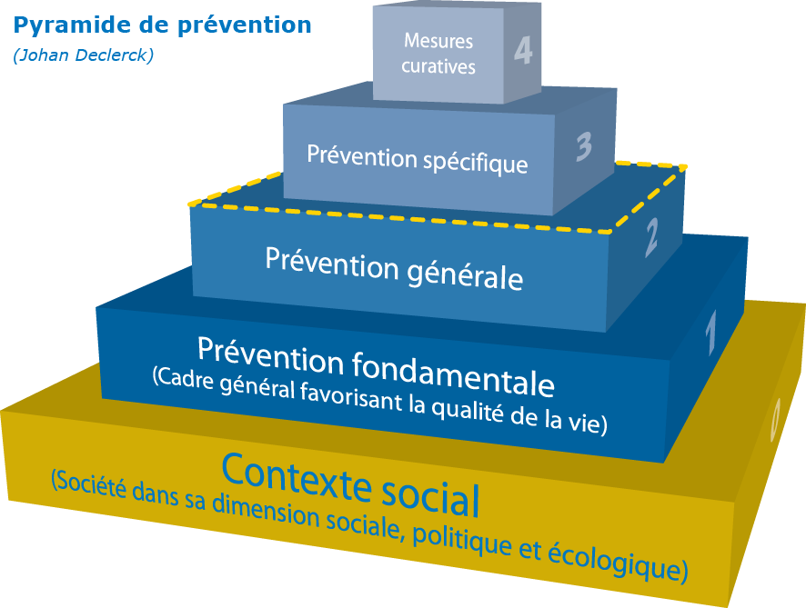
Remettre le bien-être au centre
Orientation problème
Orientation bien-être

Slide 18
Littératie en santé, littératie médiatique et littératie relationnelle
Apprendre non seulement des informations/des contenus, mais aussi à s'y retrouver : question de l'esprit critique
Retisser du lien social et de l'entraide

Slide 19
Merci !
Université de Paix asbl
Universitedepaix.org

